Slide 1
G
Перминова Вера Алексеевна
учитель математики МАОУ Гимназия № 17
город Белорецк,
Республика Башкортостан

Slide 2
Из опыта работы по учебнику «Математика 5 класс.», «Математика 6 класс»,
под редакцией
Дорофеев Г.В.,Петерсон Л.Г.

Slide 3
Технология развивающего обучения
.

Slide 4
Современные подходы к организации системы школьного образования, в том числе и математического образования, определяются, прежде всего , отказом от единообразной , унитарной средней школы.

Slide 5
Направляющим вектором этого подхода являются гуманизация и гуманиторизация школьного образования, которая реализуется как гуманитарная ориентация обучения математике.

Slide 6
Именно поэтому в качестве основополагающего принципа новой концепции школьного математического образования в аспекте «математика для каждого» на первый план выдвигается принцип приоритета развивающей функции в обучении математике. Иными словами, обучение математике ориентировано не столько на собственно математическое образование, в узком смысле слова, сколько на образование с помощью математики.

Slide 7
Цели обучения математики
Овладение комплексом математических знаний, умений и навыков, необходимых: а)для повседневной жизни на высоком качественном уровне и профессиональной деятельности; б)для изучения на современном уровне школьных предметов естественно- научного и гуманитарного циклов; в)для продолжения изучения математики в любой из форм непрерывного образования;

Slide 8
Формирование и развитие качества мышления, необходимых образованному человеку для полноценного функционирования в современном обществе, в частности, эвристического( творческого) и алгоритмического( исполнительного) мышления в их единстве и внутренне противоречивой взаимосвязи;

Slide 9
Формирование и развитие у учащихся абстрактного мышления и, прежде всего, логического мышления;
Формирование математического языка и математического аппарата как средства описания и исследования окружающего мира и его закономерностей, в частности, как базы компьютерной грамотности и культуры;

Slide 10
Формирование умений деятельности и развитие у учащихся морально-этических качеств личности, адекватных полноценной математической деятельности;
Реализация возможностей математики в формировании научного мировоззрения учащихся, в освоении ими научной картины мира.

Slide 11
Достичь этих целей помогает технология развивающего обучения,которая
включает в себя обеспечение совместной или самостоятельной учебно-познавательной деятельности учащихся, при которой учащиеся сами “ додумываются” до решения ключевой проблемы урока и сами могут обьяснить, как действовать в новых условиях.

Slide 12
Остановлюсь на одном из методов ТРО
(технологии развивающего обучения)-
это активизация мыслительной деятельности учащихся путем решения развивающих задач.

Slide 13
Решение развивающих задач, как на уроке, так и во внеурочное время позволяет увлечь учащихся (пусть не всех) математикой, что в дальнейшем дает возможность не бояться данного предмета.

Slide 14
Большим помошником в этом является учебник под редакцией Г.В.Дорофеева, Л.Г. Петерсон.
Учителя, которые в 5 классе берут детей, обучающихся в начальной школе по данной программе, отмечают, что они более самостоятельны, работоспособны, у них лучше развито логическое мышление, речь, познавательный интерес. Они не боятся ошибок, нестандартных ситуаций, задают вопросы, выдвигают гипотезы, отстаивают свою точку зрения.

Slide 15
Если продолжить начатую работу в 5-6 классах, то накопленный потенциал помогает создать прочную базу для развития деятельных способностей детей и их успешного обучения в старших классах.
При переходе же на традиционные учебники их развитие замедляется, снижается познавательный интерес.
Этого делать нельзя!

Slide 16
Остановлюсь на некоторых эвристических приемах, которые позволяют самостоятельно управлять процессом решения творческих задач, применений знаний в новых, необычных ситуациях.

Slide 18
Метод проб и ошибок
Например:
1)Одна сторона прямоугольника на 3 см больше другой. Площадь равна 70 кв.см.Найти стороны прямоугольника.
Решение: Имеем математическую модель
х(х+3)=70.Подбираем решение «экспериментально».И в одной из попыток находим х=7.Казалось задача решена, но это не так. Необходимы дополнительные рассуждения, хотя и совсем простые.
Если х>7,то х+3>10, значит х(х+3)>70
Если х<7,то х+3<10,значит х(х+3) <70
Равенство, данное в условии, верно только для одного числа х=7, тогда х+3=10.

Slide 19
2)Продолжи ряд:
2,5,12,27,58…
8,3,18,9,28,27…

Slide 20
Метод перебора
Например:
Задумано двухзначное число , которое на 52 больше произведения своих цифр. Какое число задумано?
Умея записывать числа в позиционном виде имеем 10х+у=ху+52,где х, у цифры от 0 до 9

Slide 21
Составим таблицу 10х+у=ху+52
х | уравнение | Упр.ур-ие | у
5 | 50+у=5у+52 | 50=4у+52 | невозможно
6 | 60+у=6у+52 | 8=5у | невозможно
7 | 70+у=7у+52 | 6у=18 | 3
8 | 80+у=8у+52 | 7у=28 | 4
9 | 90+у=9у+52 | 8у=38 | невозможно

Slide 22
Таким образом задуманное число 73. либо 84.
Метод перебора можно использовать при решении задач с целыми числами.
Например:
1) Докажите, что разность между любым натуральным числом и суммой его цифр делится на 9.
2)К числу 43 припишите слева и справа по одной цифре так, чтобы полученное четырехзначное число делилось на 45.Найти все решения.

Slide 23
Метод малых изменений
Предполагает последовательное сведение заданного в условии задачи объекта к требуемому за счет построения цепочки моделей. Каждая из этих моделей получается в результате незначительной, т.е. сохраняющей основные качественные характеристики самого объекта деформации одного из его компонентов или предыдущей модели. Такими изменениями компонентов часто пользуются при доказательстве неравенств, сравнении величин.
Например: Докажите истинность высказывания (№356,5кл.)
1+1/2+1/3+…+1/64<6 Используя ранее доказанные утверждения (1/5+1/6<2/5,т.к.1/6<1/5; 1/3+1/4+1/5<1,т.к.1/3+1/3+1/3=1, 1/5<1/4<1/3) доказательство исходного неравенства сведется к доказательству следующих высказываний
1+1/2+1/3+1/64<2
¼+1/5+1/6+1/7<1
1/8+19+1/10+1/11+…+1/15<1
1/16+1/17+…+1/31<1
1/32+..+1/63< 1 , следовательно их сумма меньше 6.

Slide 24
Аналогия
Это сходство между объектами. Задачи этой серии направлены на отработку таких познавательных приемов, как проведение словесных аналогий и нахождение аналогий между фигурами.
Например:1) Что общего в примерах каждого столбика? Какой пример в каждом столбике «лишний»?
25+3*4 72-16*2 (18+12)*7 (40-12):4
18:3+24 90-45:5 (21-6)*3 (9*8):6
8*6+19 6*9-38 5*(25+47) 48:(3*8)
2)Нарисуй недостающую фигуру:

Slide 25
Составление задач по рисункам, схемам, таблицам
Это эффективное средство развития языковых способностей школьников (то, что плохо произносится, плохо понимается), они вносят определенное разнообразие в работу с типовыми упражнениями курса, увлекают оригинальностью постановки и решения, возможностью свободно мыслить и давать неоднозначные ответы.
Например: придумай задачу по схеме, считая. Что втечении указанного времени вид движения не изменялся. Придумай значения переменных и найди ответ
а км/ч в км/ч m км/ч n км/ч
t=2ч d 0,3=?
d=?
s км a км

Slide 26
Язык чисел и его алфавит
Основная развивающая цель всех задач данной группы состоит в том, чтобы подвести учащихся к осознанию того факта, что помимо привычной для них системы счисления существуют и другие способы наименования и записи натуральных чисел. От решения задач на представление натуральных чисел в виде суммы разрядных слагаемых, когда основания систем счисления равны 10 и 2, ( причем задач как прямых, так и обратных), учащиеся самостоятельно приходят к выводу правила перевода натуральных чисел из одной позиционной системы счисления в другую. Работая в двоичной системе счисления ребята выясняют, что для изображения чисел в этой системе требуются лишь две цифры: 0 и1, в троичной : 0,1,2 и т.д., Большинство учащихся с удовольствием работают над этими задачами.

Slide 27
Логические задачи
Задачи этой серии не имеют прямой связи с каким-либо учебным материалом, их можно встретить в любой теме курса математики 5-6 класса. Они используются с целью воспитания у школьников умения проводить доказательные рассуждения. Многие из них могут быть решены табличным способом, таких задач в учебнике под редакцией Петерсон, очень много, они обозначаются буквой «С»- что означает «здесь главное – твоя смекалка.».
Например: №101(5кл) какой цифрой заканчивается произведение 21 множителя, каждый из которых равен 5? 2? 3? А если множителей 1221?
№255(5кл)Когда пассажир проехал половину пути, он стал смотреть в окно и смотрел до тех пор, пока не осталось проехать половину от того пути, что он проехал, смотря в окно. Какую часть всего пути пассажир смотрел в окно?

Slide 28
Наши успехи.
2007-2008 уч.год
Точилкин Кирилл-3 место (город)
Кирсанова Света-(похвал.грамота)
Королькова Элина-(похвал.грамота)
2010-2011уч год
Чеботарев Марк(6кл)-победитель(город).Победитель республиканской математической олимпиады «МАТЛЕТ».
Устинова Алена (6кл)-призер(город), победитель Всероссийской заочной олимпиады «Авангард»
Павочкин Ярослав(6кл) –призер Всероссийской заочной олимпиады «Авангард»
Бармина Нина (6кл)-призер Всероссийской заочной олимпиады «Авангард»
Мосалева Александра (5кл)- победитель (город)
Костенкова Юля (5кл)-призер (город)
Харрасова Азалия (5 кл)-призер(город)

Slide 29
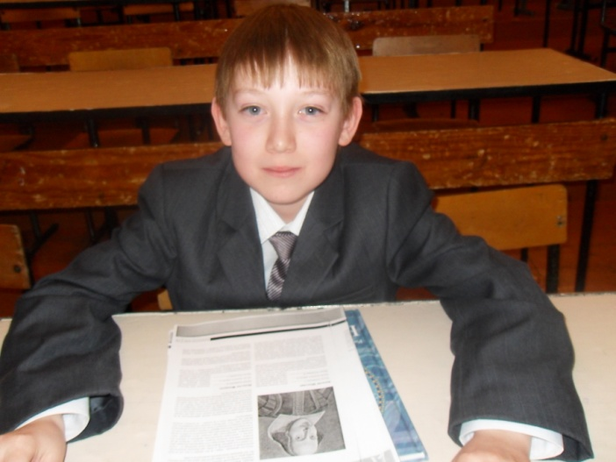
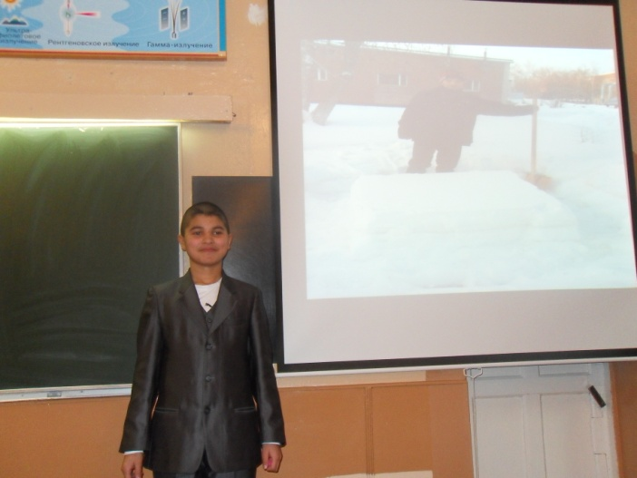
Внеклассные городские мероприятия 2010-2011уч.год
5 класс- 1 место
6А класс - 1 место
Участие в городской математической конференции им Л.Н.Зинченко
Чеботарев Марк « Нумерология в судьбе человека»
Юсупов Юсуф «Снег не только беда…»

Slide 30
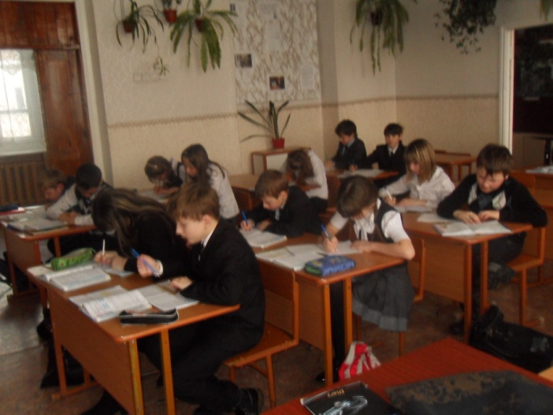
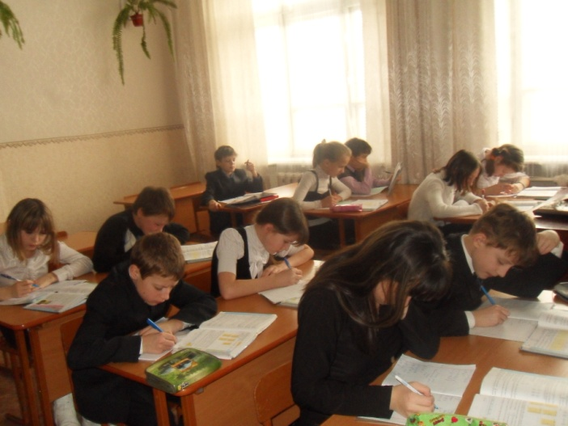
Зачеты по вертикали

Slide 31
Ежегодное участие в международной олимпиаде «Кенгуру», «Кенгуру- выпускникам.»
2007-2008 уч.год
(результаты следует признать очень хорошими)
Точилкин Кирилл-118 баллов
Щербакова Наталья-101баллов
Бышин Артем -113 баллов
Желтова Яна 109 баллов

Slide 32
Республиканская олимпиада «Матлет»
Ученик 6 а класса стал победителем республиканской олимпиады «матлет».

Slide 34
Литература:
1.Методические материалы у учебникам Г.В.Дорофеева, Л.Г. Петерсон.
(автор-составитель Кубышева М.А. Москва 2006)
2.Математика 5, 6 класс (учебники в 3 частях Дорофеев Г.В., Петерсон Л.Г.)

